Slide 1
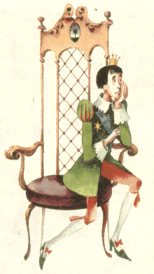
Узнай сказку по ее началу
Жил-был принц. И пришло ему время жениться. Он хотел взять себе в жены непременно принцессу, да не какую-нибудь, а самую настоящую…

Slide 2
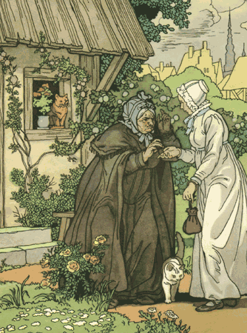
Узнай сказку по ее началу
Жила на свете одна женщина. У неё не было детей. А ей очень хотелось ребеночка. Вот пошла она к старой колдунье…

Slide 3
Узнай сказку по ее началу
Много лет назад жил-был король, который страсть как любил наряды и обновки и все свои деньги на них тратил. И к солдатам своим выходил, и в театр выезжал либо в лес на прогулку не иначе как затем, чтобы только в новом наряде щегольнуть.

Slide 4
Угадай сказку по иллюстрации

Slide 5
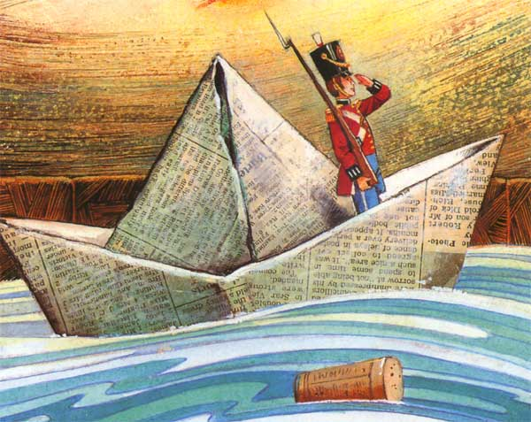
Угадай сказку по иллюстрации

Slide 6
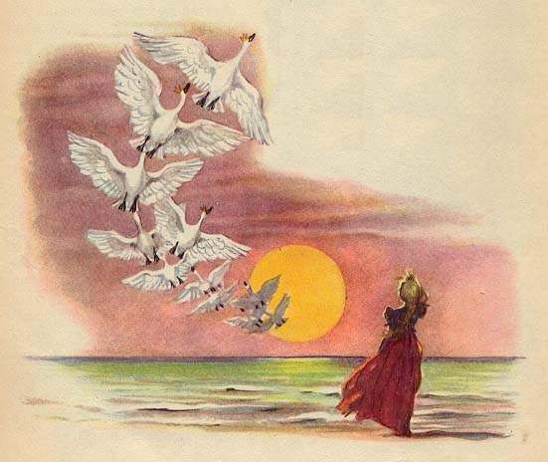
Угадай сказку по иллюстрации

Slide 7
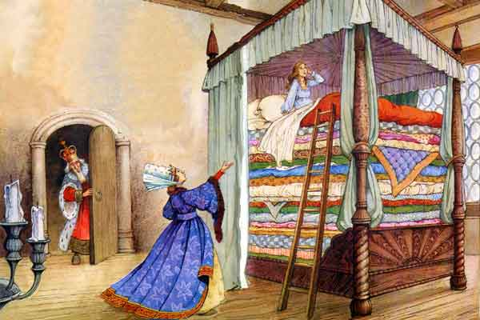
Угадай сказку по иллюстрации

Slide 8
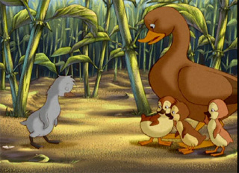
Угадай сказку по иллюстрации

Slide 9
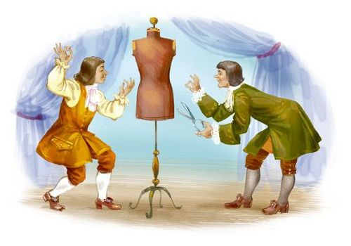
Угадай сказку по иллюстрации

Slide 10
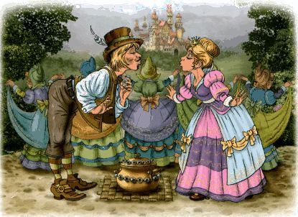
Угадай сказку по иллюстрации

Slide 11
Назовите героя сказки по описанию
«В самой чашечке цветка оказался маленький человечек, такой светлый и прозрачный, словно он был из хрусталя или утренней росы. За плечами у него дрожали легкие крылышки. А на голове блестела маленькая золотая корона…»

Slide 12
Назовите героя сказки по описанию
«Они уже ходили в школу, на груди у каждого красовалась звезда, а сбоку гремела сабля; писали они на золотых досках алмазными грифелями и отлично умели читать – хоть по книжке, хоть наизусть – все равно. Сразу было слышно, что читают настоящие принцы!»

Slide 13
Назовите героя сказки по описанию
«Боже мой, на кого она была похожа от дождя и непогоды! Вода стекала с ее волос и платья, стекала прямо в носки башмаков и вытекала из пяток…»

Slide 14
Назовите героя сказки по описанию
Она была вырезана из бумаги и одета в юбочку из тончайшего батиста; через плечо у нее шла узенькая голубая ленточка в виде шарфа, а на груди сверкала розетка величиною с лицо самой барышни.

Slide 15
Сказочные женихи и невесты
«Пойдем со мной! – сказал он. – Здесь тебе не место! Если ты так же добра, как хороша, я наряжу тебя в шелк и бархат, надену тебе на голову золотую корону, и ты будешь жить в моем великолепном дворце!»

Slide 16
Сказочные женихи и невесты
Он снял свою золотую корону, надел ей на голову и спросил, как ее зовут и хочет ли она быть его женой, царицей цветов?

Slide 17
Сказочные женихи и невесты
— Теперь я только презираю тебя! — сказал он. — Ты не захотела выйти за честного принца! Ты не поняла толку в соловье и розе, а свинопаса целовала за игрушки! Поделом же тебе!

Slide 18
Назовите, кто о ком говорит? Из какой они сказки?
«Славные у тебя детки!
Вот только один…
Этот не удался!
Хорошо бы его переделать!»

Slide 19
Назовите, кто о ком говорит? Из какой они сказки?
«У нее только две ножки!
Смотреть жалко! – говорили одни.
- У нее нет усиков, - говорили другие.
- Фи, какая у нее тонкая талия!
Как она безобразна! - сказали все».

Slide 20
Назовите, кто о ком говорит? Из какой они сказки?
- Посмотрите на ведьму! Ишь, бормочет! Небось не молитвенник у нее в руках - нет, все возится со своими колдовскими штуками! Вырвем-ка их у нее да разорвем в клочки.

Slide 21
Узнай сказку по концовке
И королю стало не по себе: ему казалось, что люди правы, но он думал про себя: "Надо же выдержать процессию до конца".
И он выступал еще величавее, а камергеры шли за ним, неся шлейф, которого не было.

Slide 22
Узнай сказку по концовке
Он ушел к себе в королевство и закрыл дверь на засов. А принцессе только и оставалось стоять да петь: — Ах, мой милый Августин, Все прошло, прошло, прошло!

Slide 23
Узнай сказку по концовке
Все церковные колокола зазвонили сами собой, птицы слетелись целыми стаями, и ко дворцу потянулось такое свадебное шествие, какого не видал еще ни один король!

Slide 24
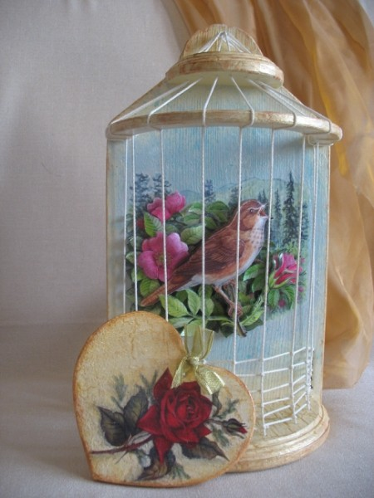
1) 2

Slide 25
